Slide 1
depolarize.fi
Kick-off 8.5.2018
#KoneenSäätiö #Rohkeatekijä #Naapuridialogit

Slide 2
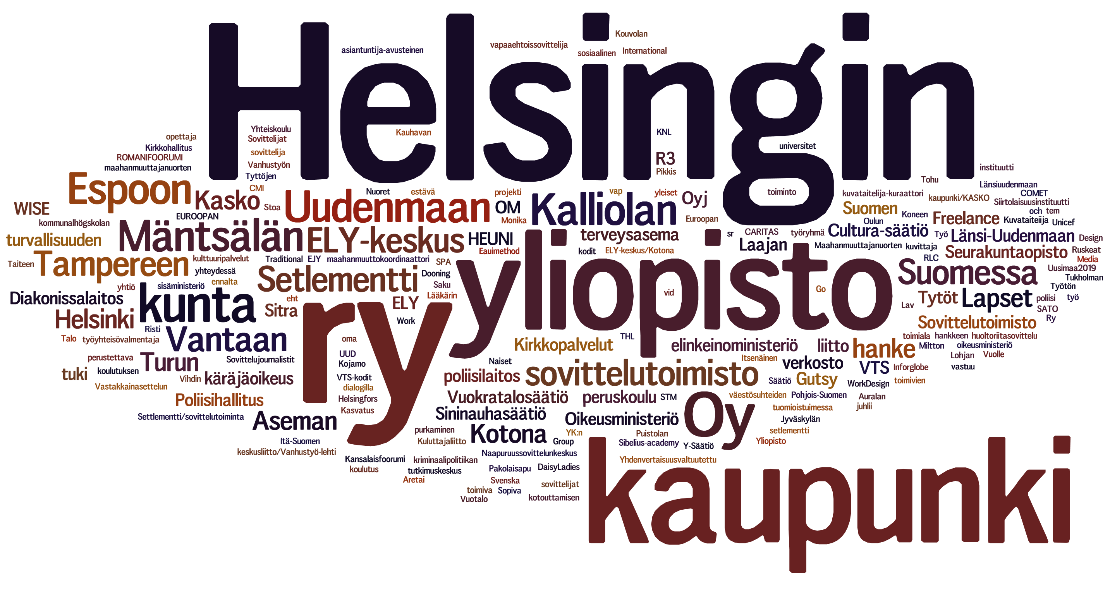

Slide 3
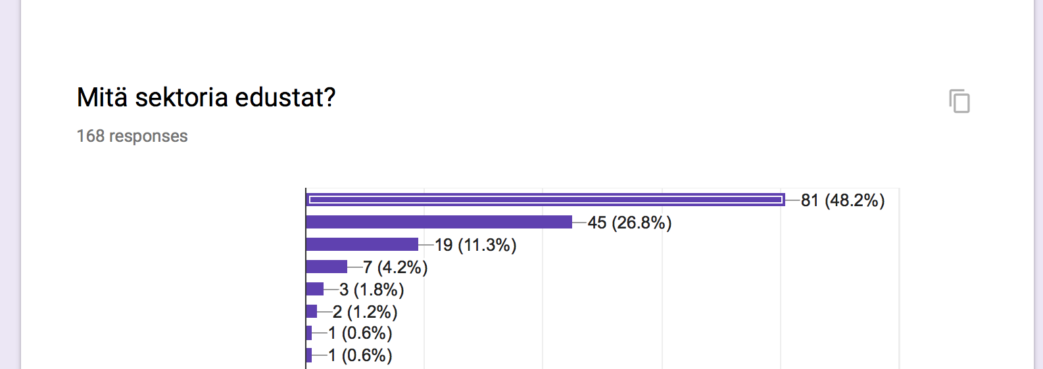
Julkinen 48,2%
Järjestö 26,8%
Yksityinen 11,3%

Slide 4
Millainen on mielestäsi väestösuhteiden tila Suomessa?
Kohtuullinen, paikoin ongelmallinen
Tulevien sukupolvien myötä tilanne paranemassa olettaen, ettei taloudellinen tilanne heikken
Verraten paljon vastakkainasettelua erityisesti suomalaisten ja maahanmuuttajien välillä, mutta myös kantasuomalaisten kesken.
Tilanne on vielä toistaiseksi melko hyvä, mutta enteitä huononemisesta, muiden Pohjoismaiden suuntaan, on nähtävissä.
Alueellista jakautumista paljon, yhä enenevässä määrin erilaisia todellisuuksia kaupunkien ja kuntien sisällä, jotka eivät kohtaa toisiaan
Jatkuvasti eri väestöryhmät tuntuvat erkaantuvan toisistaan entistä kauemmas. Me ja ne puhe lisääntyy. Etnosentrismi ja etnoromantiikka kukkii ja äärimmillään ne ovat haitallisia yksilöille ja yhteisöille. Ei tunnu löytyvän yhteistä tarinaa jonka kaikki voisivat allekirjoittaa.
Eriytynyt
Toistaiseksi rauhallinen
Vaihteleva, paikoin olot ovat rauhalliset, paikoin jännittyneet.
Ei vielä ainakaan kärjistyneet.
Elämme selvää murrosvaihetta. Suomessa on vielä mahdollisuus tehdä hyvää ja onnistunutta politiikkaa asian tiimoilta. Yhtä pahaa kärjistymistä ei ole vielä mielestäni nähty, kuin esimerkiksi naapurimaassa.
kriisissä: on potentiaalia kehittyä joko hyväksi (miksei jopa ihanteelliseksi) tai “katastrofaaliseksi"

Slide 5
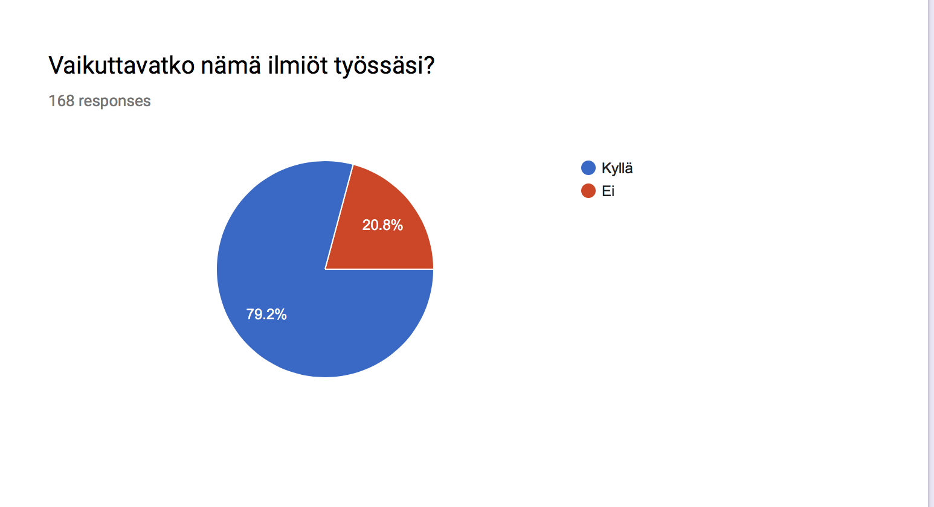

Slide 6
Miten?
Kuraattorin vastaanotolta etsitään konkreettisesti apua turvattomuuteen, apuja rasismin kohtaamiseen, syrjintään, viharikoksiin ja hyvin monet eivät tiedä oikeuksiaan tai luota että on oikeus osallistua ja vaatia oikeuksia.
Keskusteluissa, sanavalintoina, yhteistyöhaluttomuutena.
Omassa työssämme joudumme pohtimaan, mikä on poliisin rooli polarisaation hidastamisessa ja konfliktien ratkaisussa.
konkreettisella tasolla mm. rikosasioina asiakkaideni kohdalla sekä vaikeammin määriteltävänä turvattomuutena ja pelkona, jotka heikentävät kaikensuuntaista kotoutumista
Eriarvoistumisena, katkeruutena, nuorten toivottomuutena oman elämänsä suhteen
Yksinäisyytenä, vihamielisyytenä, valitaan puolia jne
Yhteydenotot kentältä ovat lisääntyneet ja ongelmat näyttävät kasaantuvan. Uusi-vanha ilmiö on lasten huostaanoton lisääntyminen vähemmistöihin kuuluvilta naisilta asuntovaikeuksien ym.vuoksi.
Valituksia käytöksestä, halveksuntana, valtuustoaloitteina
Köyhyys, yksinäisyys, osattomuus, ulkopuolisuus.
Kynnys osallistua yhteiskunnalliseen keskusteluun tai hakeutua tiettyihin ammatteihin on korkeampi tietyillä väestöryhmillä.
On vaikea viestiä esim. vanhusten kaltoinkohtelusta tai ikääntyneiden vähemmistöjen edustajien asemasta/kohtelusta vanhuspalveluissa saamatta jotakin törkypostia "niskaan".
Somessa tulee vastattua paljon vihapuheeseen meidän kohderyhmää vastaan. (Alaikäisenä saapuneet turvapaikanhakijat)
Koulu on yhteiskunnan mikrokosmos ja sinne heijastuu yhteiskunnan ilmiöt suoraan
Tutkijoihin kohdistettu vihapuhe/häirintä

Slide 7
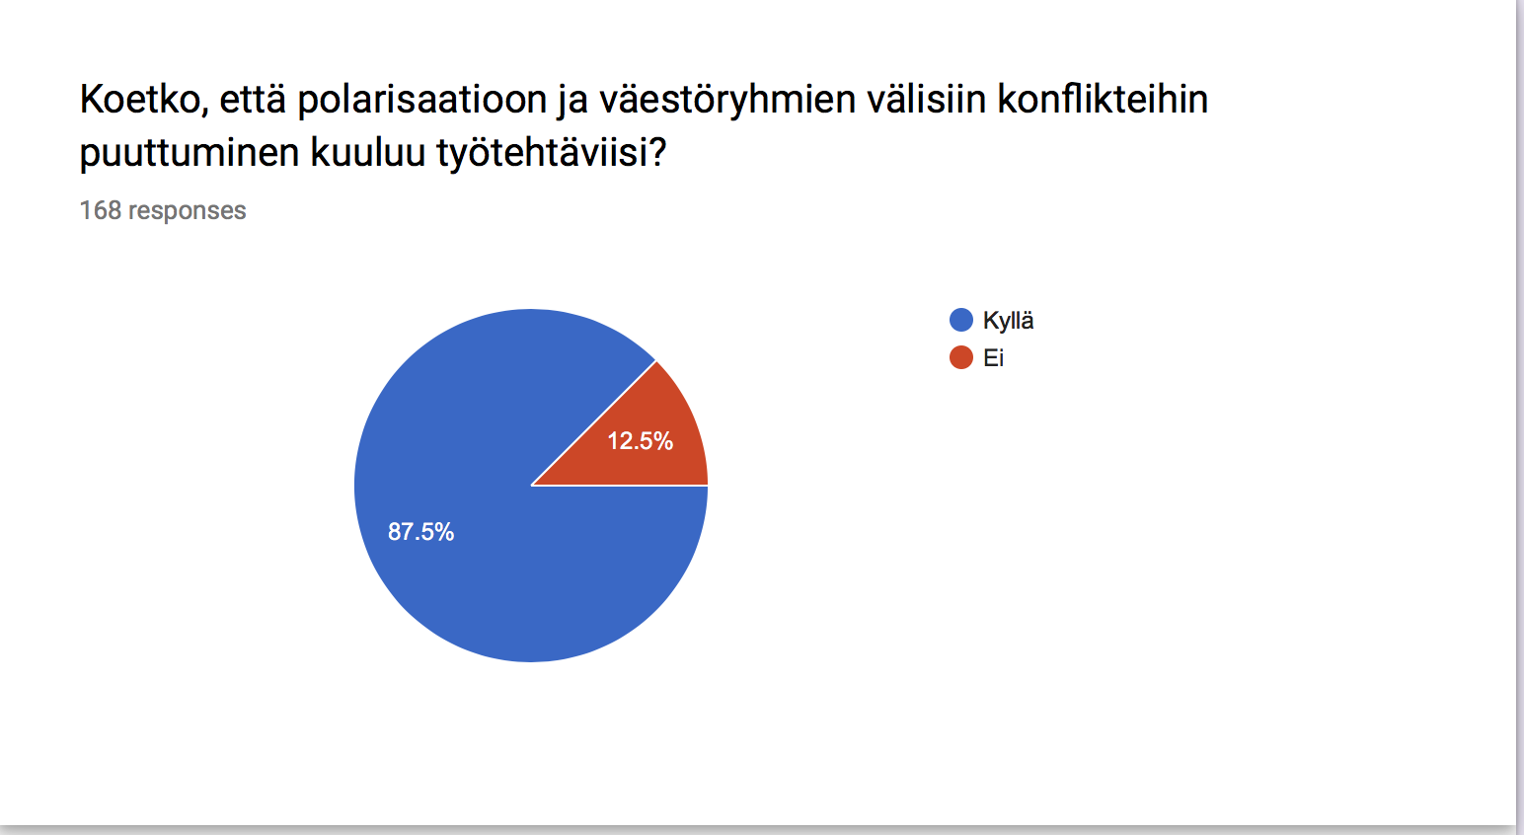
Jos vastasit ei, kenelle puuttuminen mielestäsi kuuluu?
Kuuluu kaikille! Mutta nykyisin ei ole helppo uskaltaa puuttua, kun puuttuja voi itse joutua kohteeksi, mikä on aivan kamalaa ja epäinhimillistä.

Slide 8
Mitä hyviä käytäntöjä näihin ilmiöihin puuttumiseksi on?
Muun muassa Gutsy Go ja naapuruussovittelu.
Neuvonta, ohjaus, sovittelu, yhteisöllisyyden rakenteiden luominen
En osaa sanoa
Yleisesti: julkisen, turvallisen keskustelun luominen ja mahdollistaminen muidenkin kuin valtaväestön edustajien tai ns normiin kuuluvien välillä.
Arjen harjoitteet
Tulen kuuntelemaan uusia näkökulmia tähän
Yhdenvertainen pääsy peruspalveluihin, vihapuheen tuomitseminen, tiedon lisääminen.
Ryhmätoimintaa vertaisten/kaltaisten kesken, esim. Miina Sillanpään Säätiön Neuvokkaat naiset -ryhmätoiminta vähävaraisille +60v-naisille tai Setan Sateenkaariseniorien kokemuskouluttajat, seniorityön vertaisneuvojat/ohjaajat, jotka ovat kouluttaneet vanhuspalveluiden henkilökuntaa eri puolilla viime vuosina.

Slide 9
Mitä Suomessa tarvitaan, jotta väestöryhmien välistä vastakkainasettelua voidaan ennaltaehkäistä ja purkaa (esim. osaamista, rakenteita, toimintatapoja, toimijoita, resursseja tms.)?
Lisää resursseja kuntiin ja maakuntiin väestösuhteiden edistämiseen, esim. nimetty työntekijä, joka vastaa myös etnisten suhteiden neuvottelukunnista.
Rahoitusta järjestöille vuorovaikutusta edistävään toimintaan.
Kaikkea näitä, yhteistyössä, eri tasoilla, hyvää Suomea ja yhteiskunnallista tilannetta, jottei tule kilpailua resursseista.
Osaamista, tiedottamista, monipuolista tutkimusta, aktiivisia toimijoita, resursseja, osallistamista, kuuntelemista, avoimuutta, pitkänäköisyyttä
Resursseja integraation, resursseja varhaiseen puuttumiseen
Edistää kanssakäymistä purkamaan ennakkoasenteita…
Jokaisen henkilön vastuutus osaltaan toimia. Toimijat näkyvimmiksi. Yksilöille rohkeutta puuttua.
Lisää osaamista dialogiin ja maltillisten äänten vahvistamista

Slide 10
Valtaapitävien selkeitä kannanottoja; tunnetaitoja, empatiakasvatusta ja konfliktinratkaisutaitoja varhaiskasvatuksessa, peruskoulussa ja toisen asteen oppilaitoksissa
Laajaa ymmärrystä väestösuhteiden vaikutuksista, rakennemuutoksia monimuotoisuuden näkyväksi tekemiseen, riittävää resurssointia ja toimia eri ikäisten ihmisten tavoittamiseksi
Lisää kolmannen- ja neljännen sektorin hyödyntämistä. Avoimia asukastiloja, maksuttomia harrastusmahdollisuuksia, matalan kynnyksen alueellista toimintaa, jotta ihmiset kohtaisivat toisiaan ja tutustuisivat. Kaikkea yhteisöllisyyttä ruokkivaa, kouluissa vanhempien osallistamista yms.
Kuten edellä kuvasin, toimijoita ja hankkeita on lukuisia eri sektoreilla. Nyt tarvitaan yhteistyötä ja dialogia näiden dialogisten toimijoiden välille!
Ajattelua, että hyvien suhteiden luominen on kaikkien asia jokapäiväisessä elämässä ja että erilaisuuteen kannattaa suhtautua avoimen uteliaasti

